Slide 1
Projeto Integrado - Grupo 4
MATEMÁTICA E EXPERIMENTAÇÃO AGRÍCOLA

Slide 2
PRIMEIRO EXPERIMENTO: GERMINADOR - MILHO
No primeiro experimento utilizamos o germinador para realizar os testes dos tratamentos nas sementes de milho, sendo eles: testemunha (sem tratamento); sementes tratadas e sementes tratadas + grafite. Realizamos o teste no dia 08/03 na fazenda escola.
Para cada tratamento empregamos 100 sementes de milho, sendo 25 sementes para cada repetição. No mesmo dia deixamos as sementes no germinador utilizando o delineamento de blocos ao acaso com 90% de umidade relativa do ar.

Slide 3
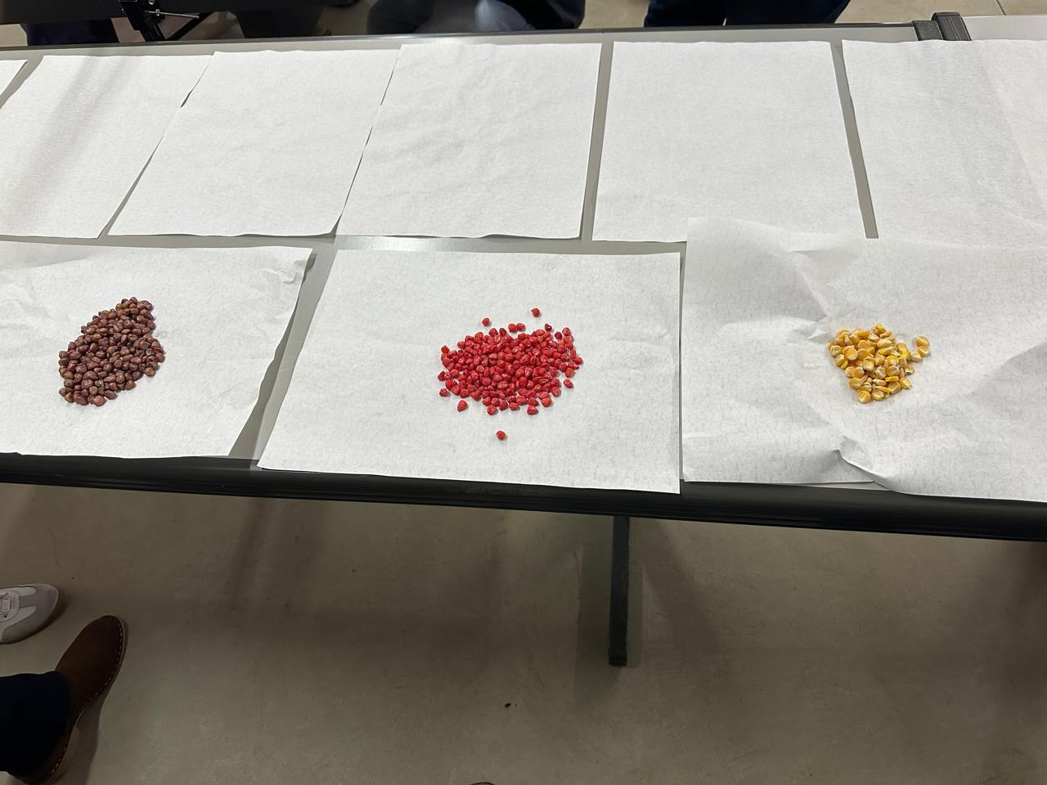
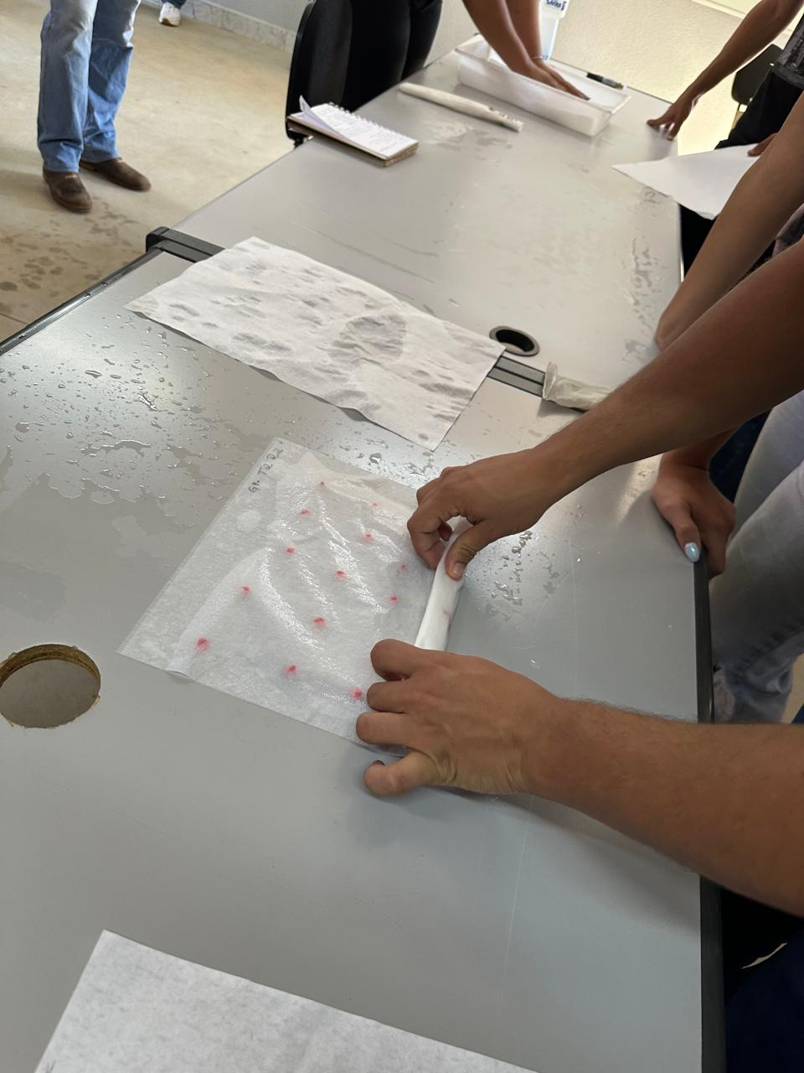
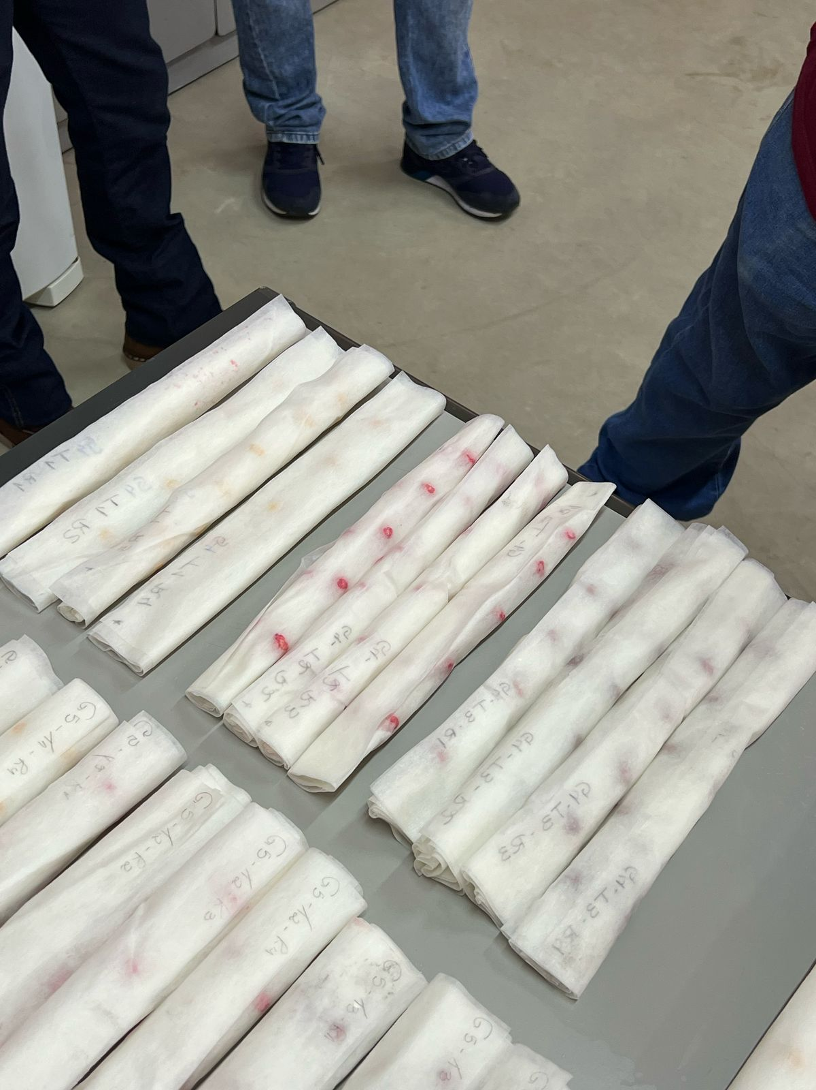
PRIMEIRO EXPERIMENTO: GERMINADOR - MILHO

Slide 4
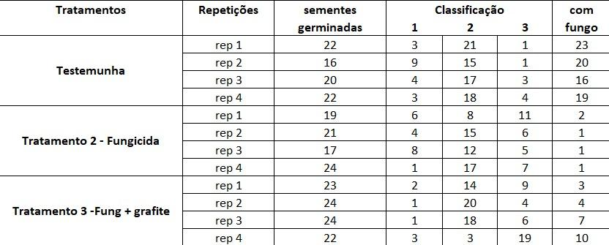
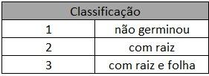
RESULTADOS DA GERMINAÇÃO - MILHO
Realizamos a coleta dos resultados no dia 15/03. Após retirar os tratamentos do germinador conseguimos avaliar que:

Slide 5
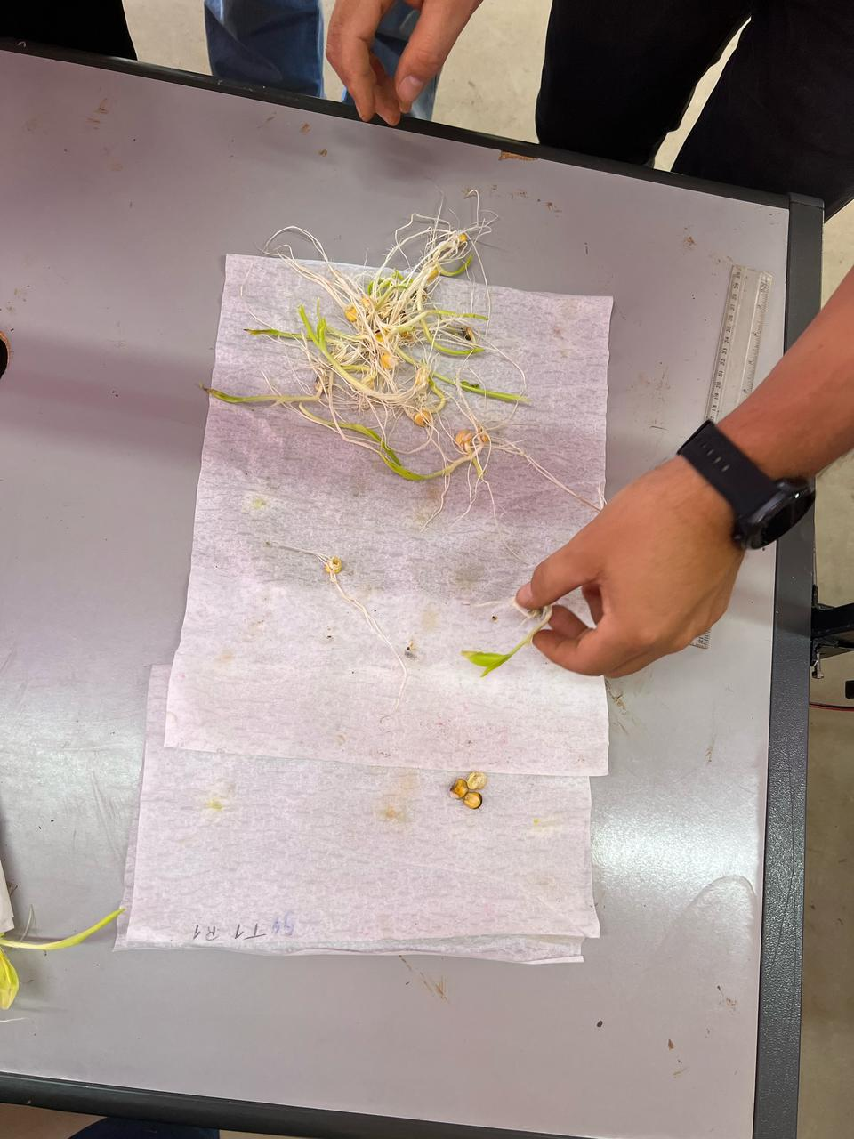
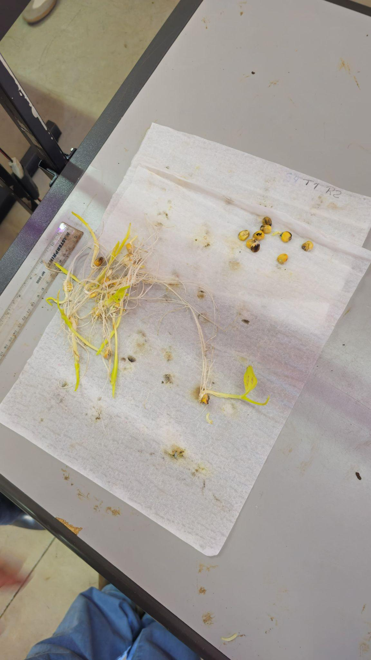
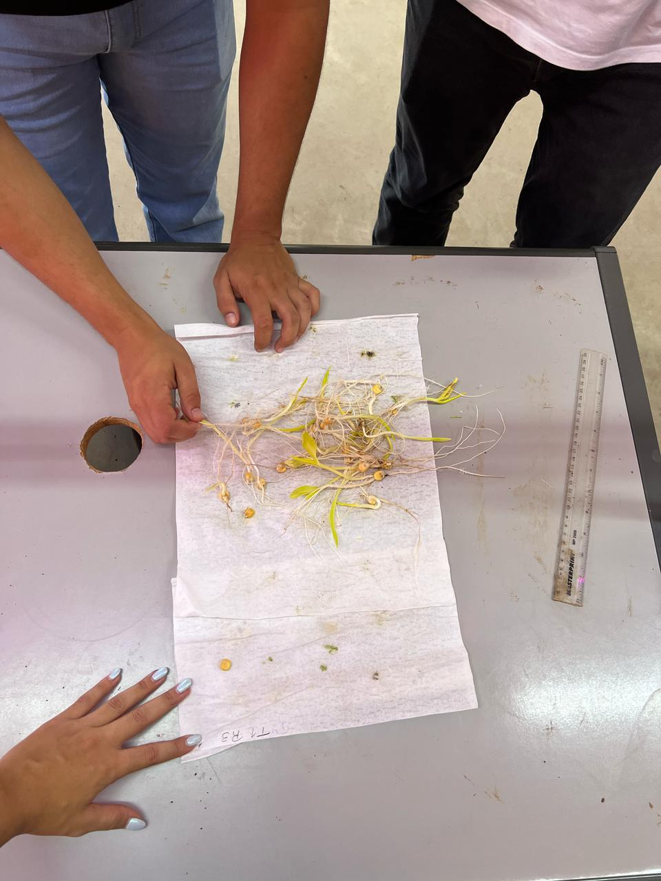
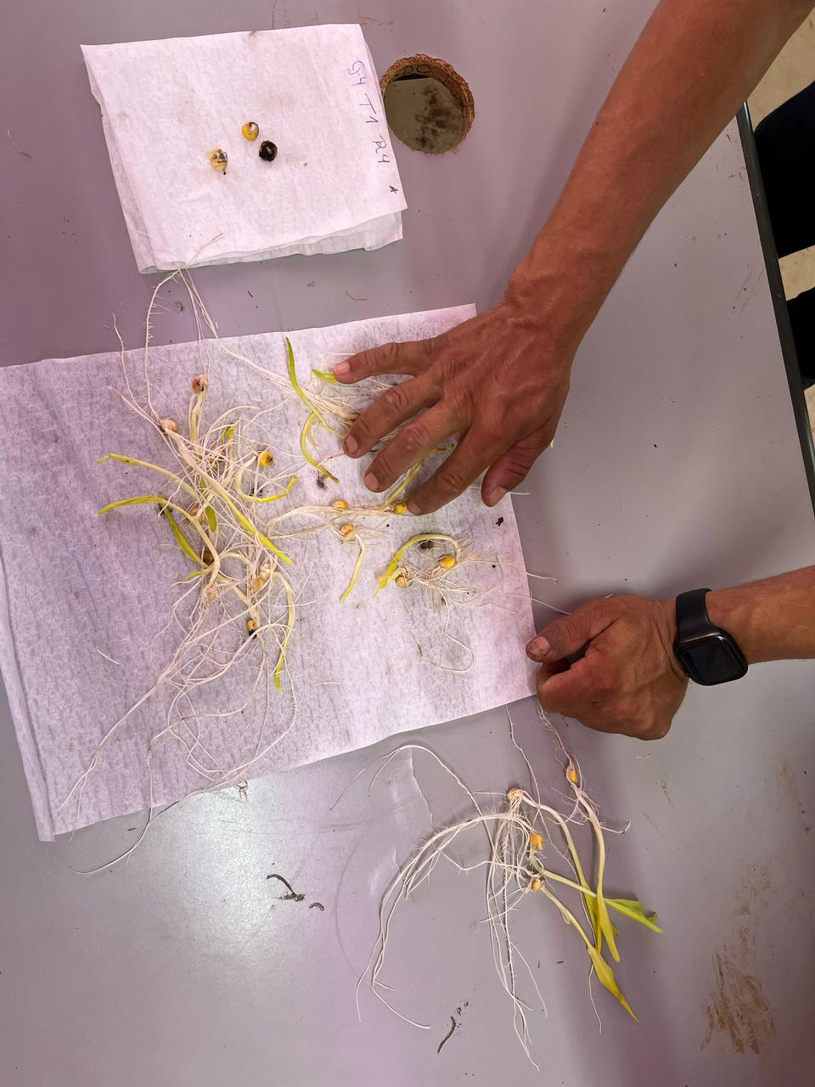
RESULTADOS DA GERMINAÇÃO T1 - REP 1, 2, 3 e 4

Slide 6
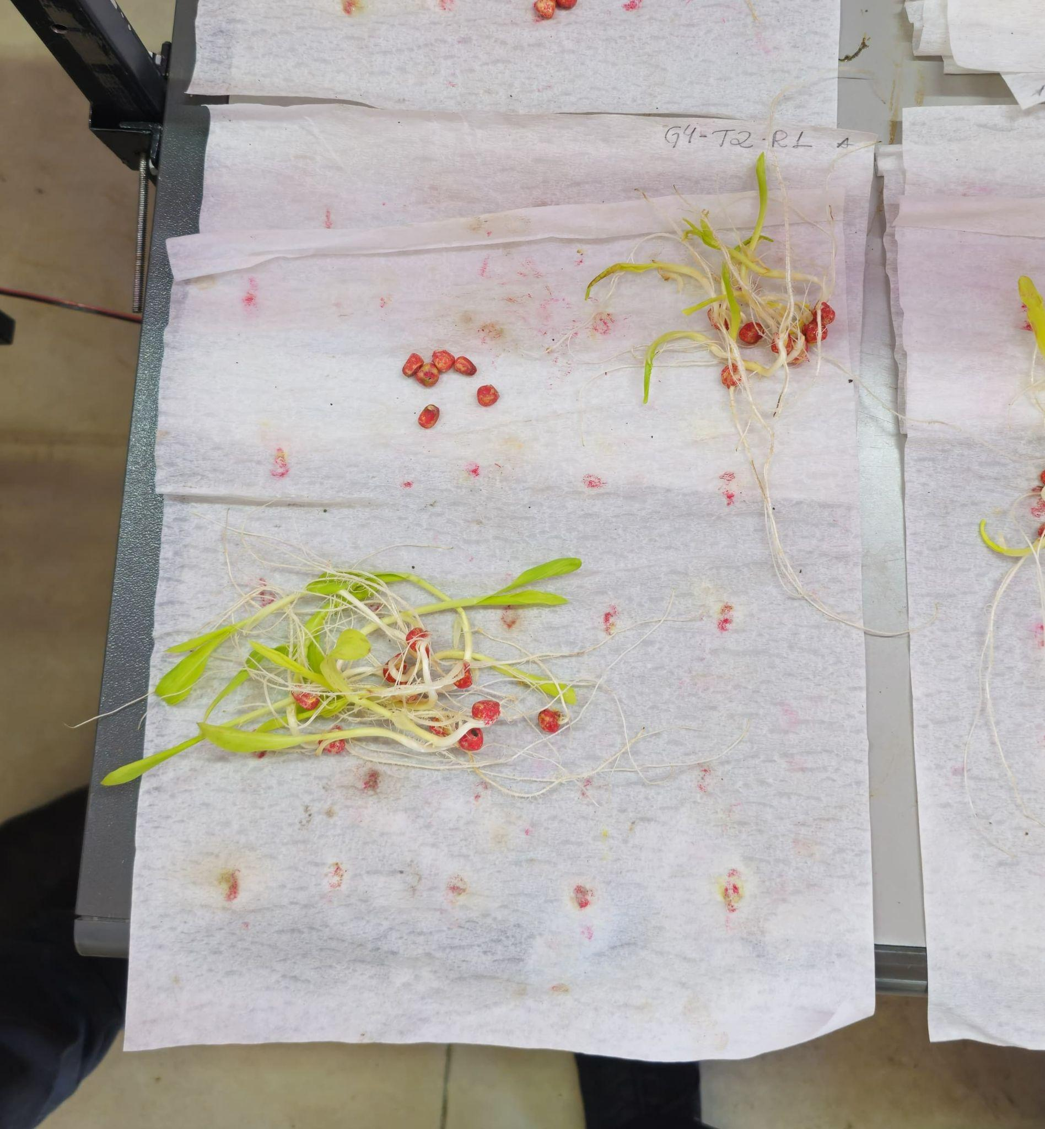
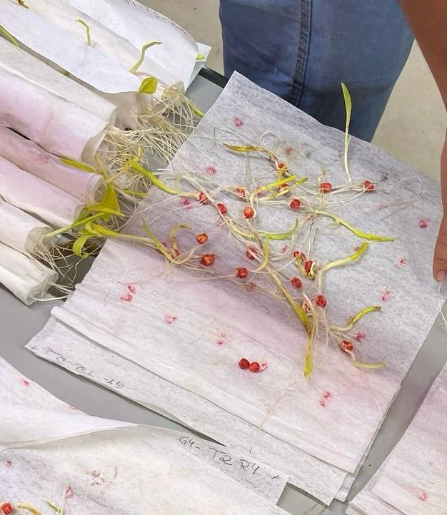
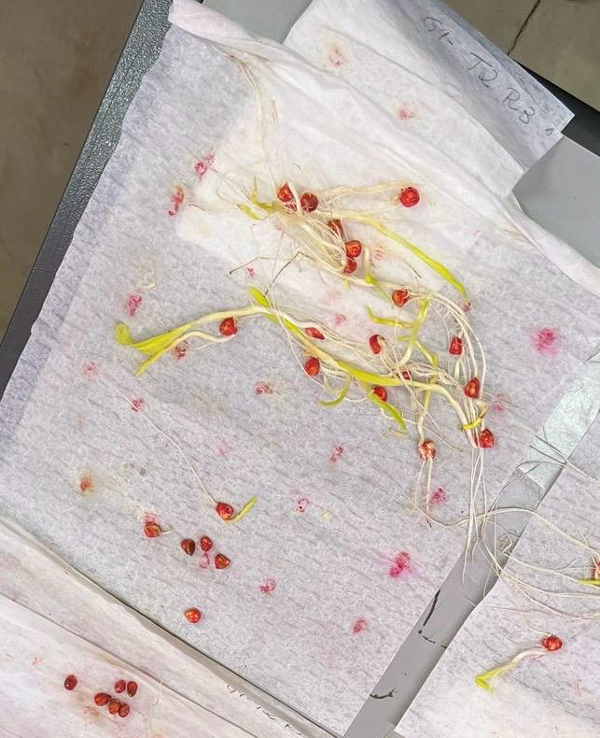
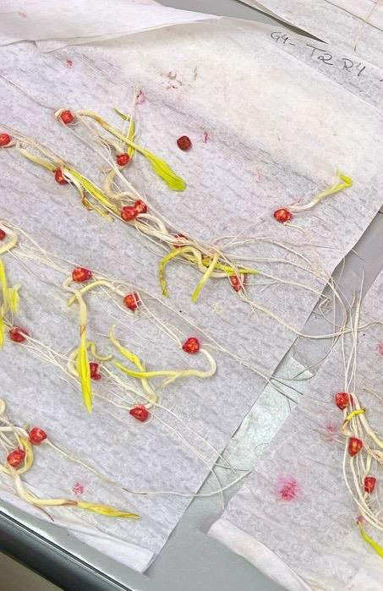
RESULTADOS DA GERMINAÇÃO T2 - REP 1, 2, 3 e 4

Slide 7
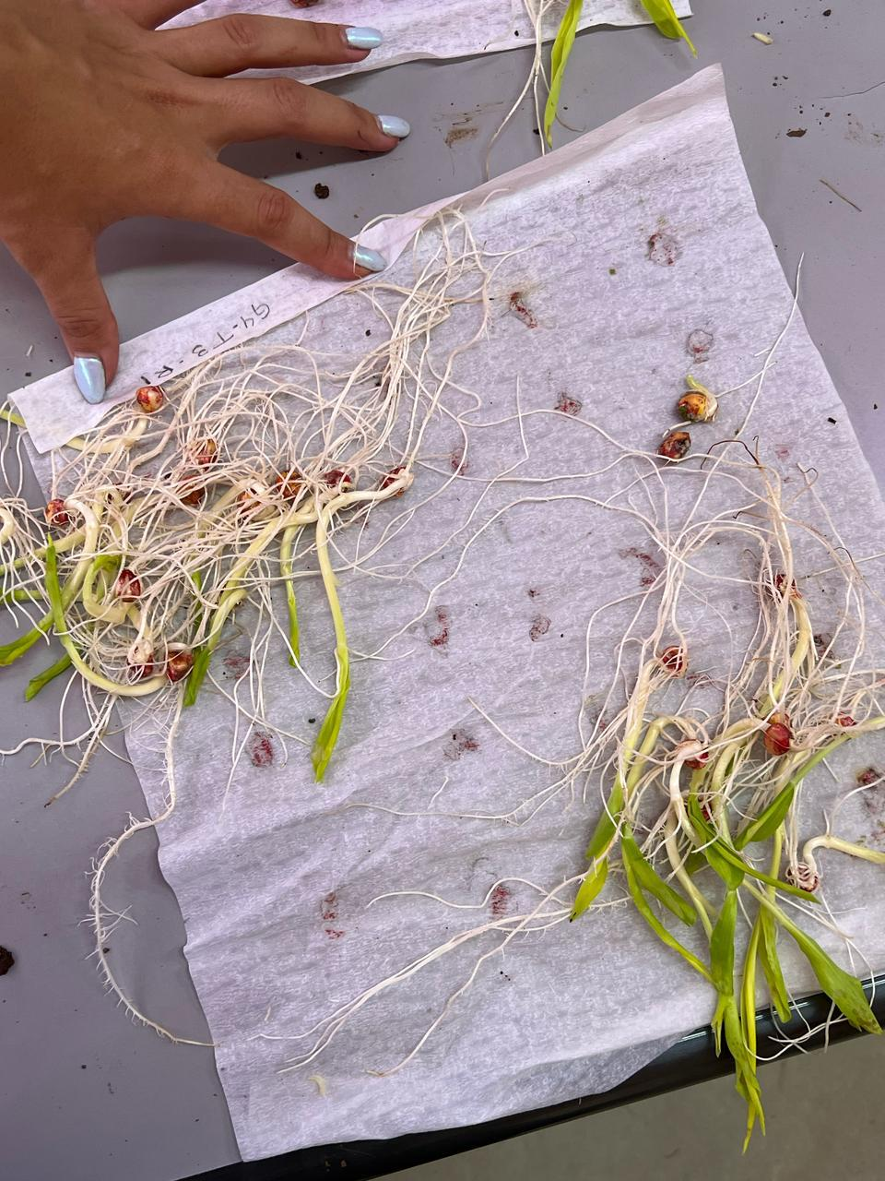
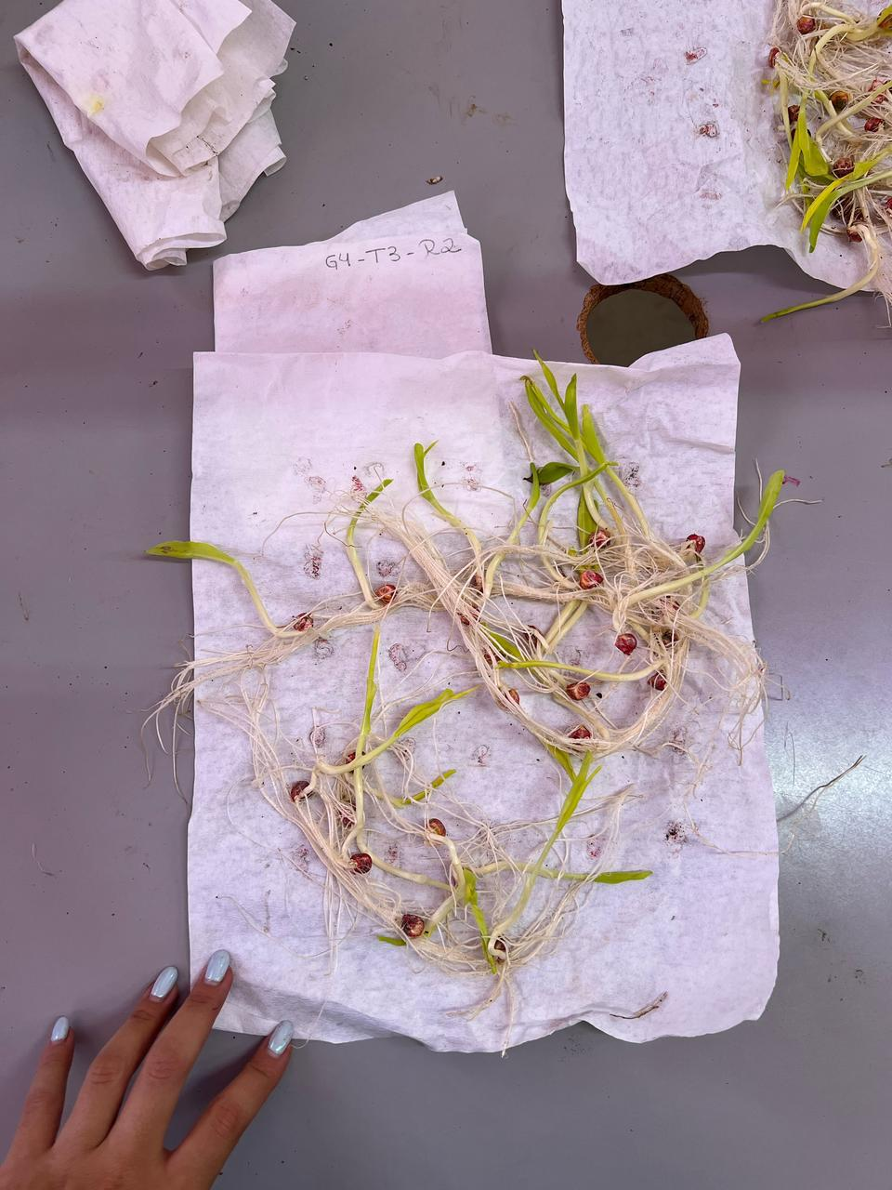
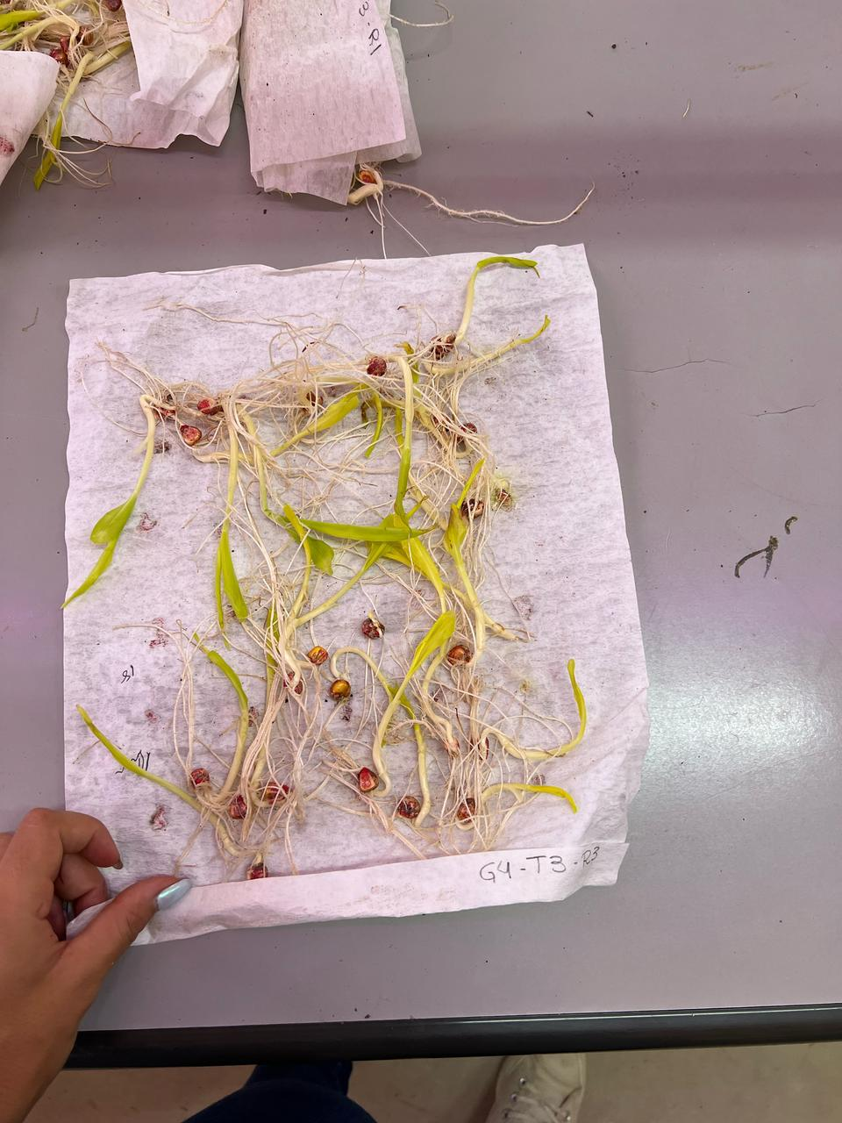
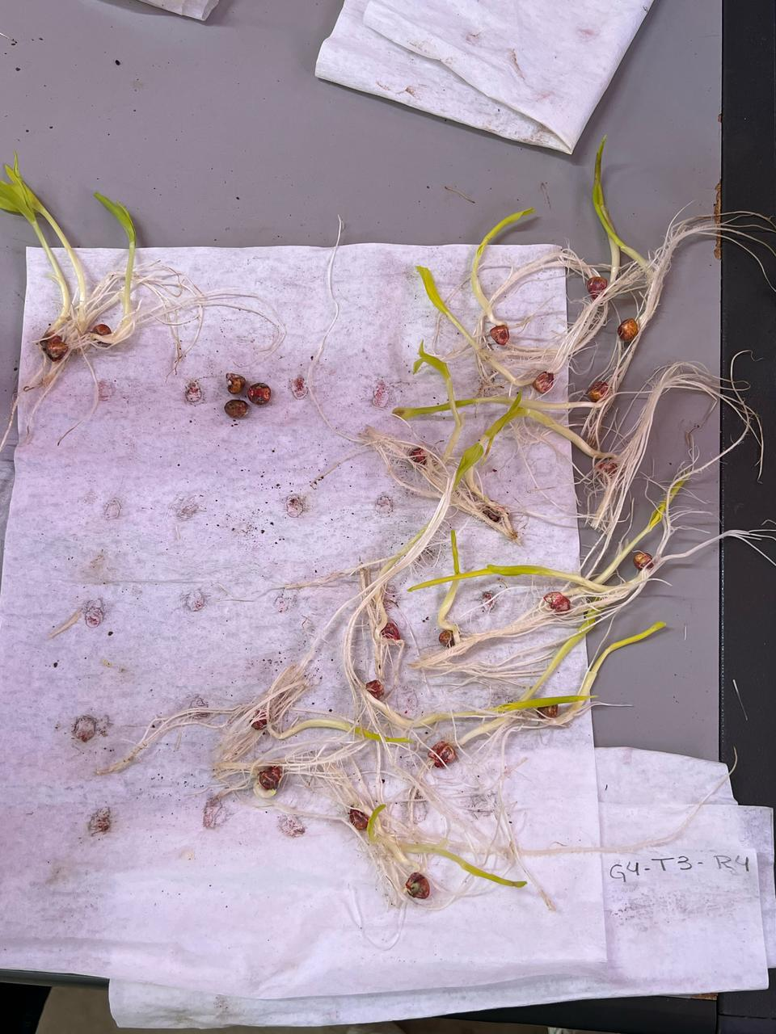
RESULTADOS DA GERMINAÇÃO T3 - REP 1, 2, 3 e 4

Slide 8
CONCLUSÃO DA GERMINAÇÃO - MILHO
Concluímos que: o tratamento Testemunha apresentou uma variação na germinação, com valores entre 16 e 22 sementes germinadas por repetição, variando entre 15 e 21 sementes germinadas com raíz e 16 e 23 afetadas com fungo.
No tratamento com Fungicida, a germinação variou entre 17 e 24 sementes por repetição, levando em conta que entre 8 e 17 sementes teve a germinação com raíz e a incidência de fungos foi menor em comparação à testemunha.
O tratamento com Fungicida + Grafite mostrou os melhores resultados em termos de germinação, com valores entre 22 e 24 sementes germinadas, com a classificação entre 3 e 20 sementes germinadas com raíz, e a presença de fungos foi significativamente reduzida.

Slide 9
CONCLUSÃO DA GERMINAÇÃO - MILHO
Portanto, os dados indicam que o uso do fungicida, especialmente em combinação com grafite, pode ser eficiente para melhorar a germinação das sementes de milho e reduzir perdas causadas por fungos, gerando grandes resultados em crescimento radicular.

Slide 10
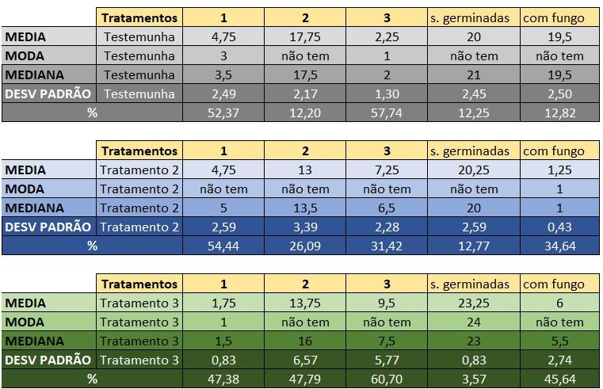
RESULTADO FINAL
Resultado final da média, moda e mediana junto ao desvio padrão e o percentual.

Slide 11
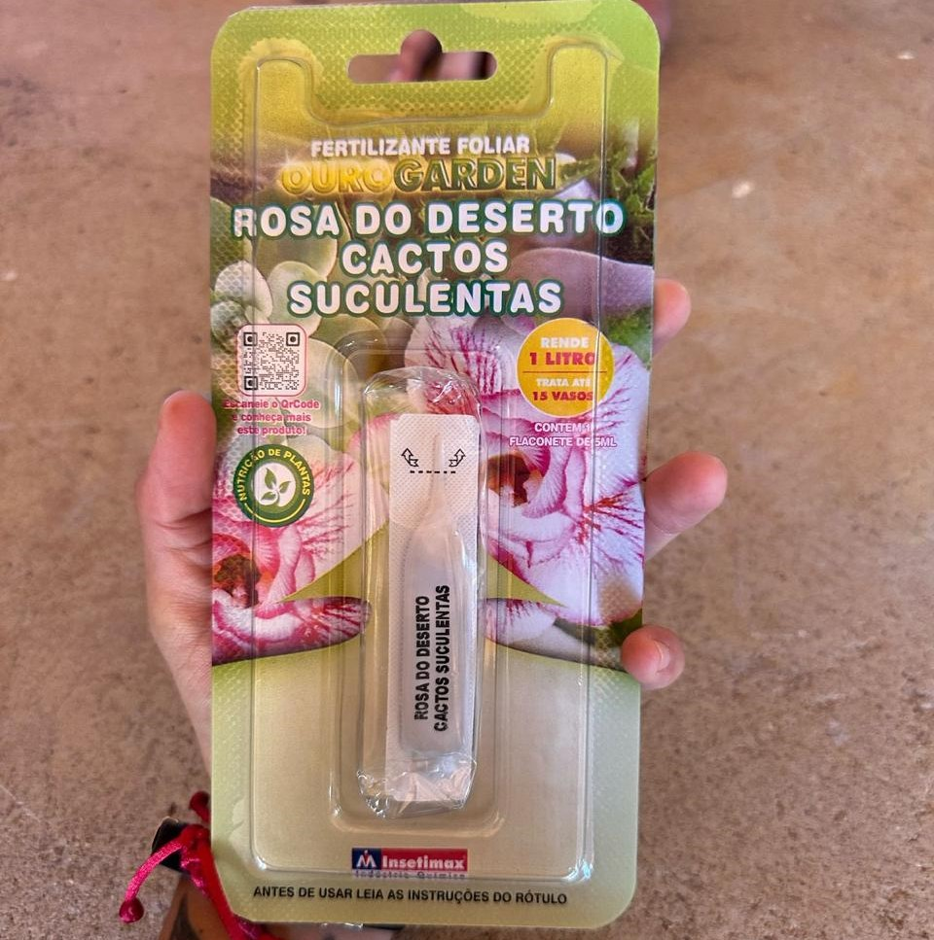
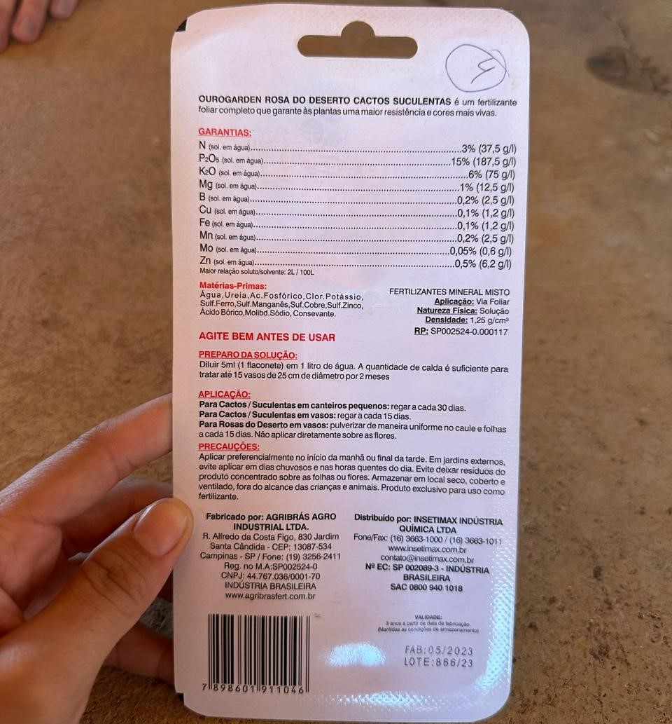
SEGUNDO EXPERIMENTO: ALFACE
No segundo experimento realizado no dia 08/03, utilizamos mudas de alface, onde empregamos diferentes doses de fertilizantes, realizado na fazenda escola, sendo eles testemunha, dose comercial e meia dose comercial.
Fertilizante utilizado no experimento

Slide 12
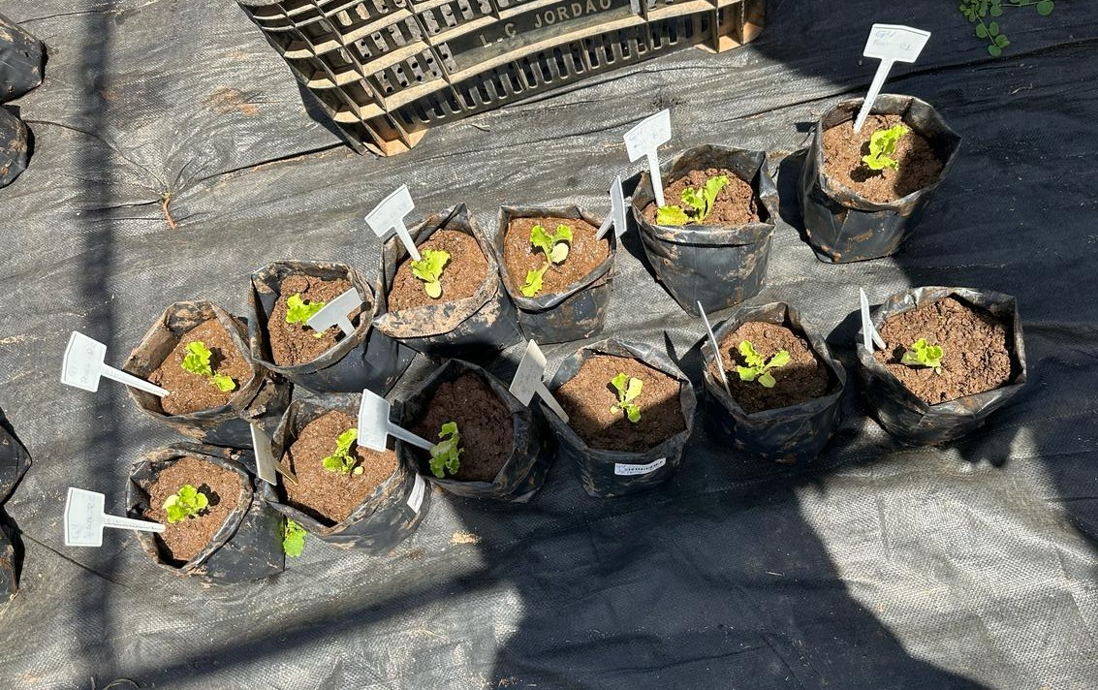
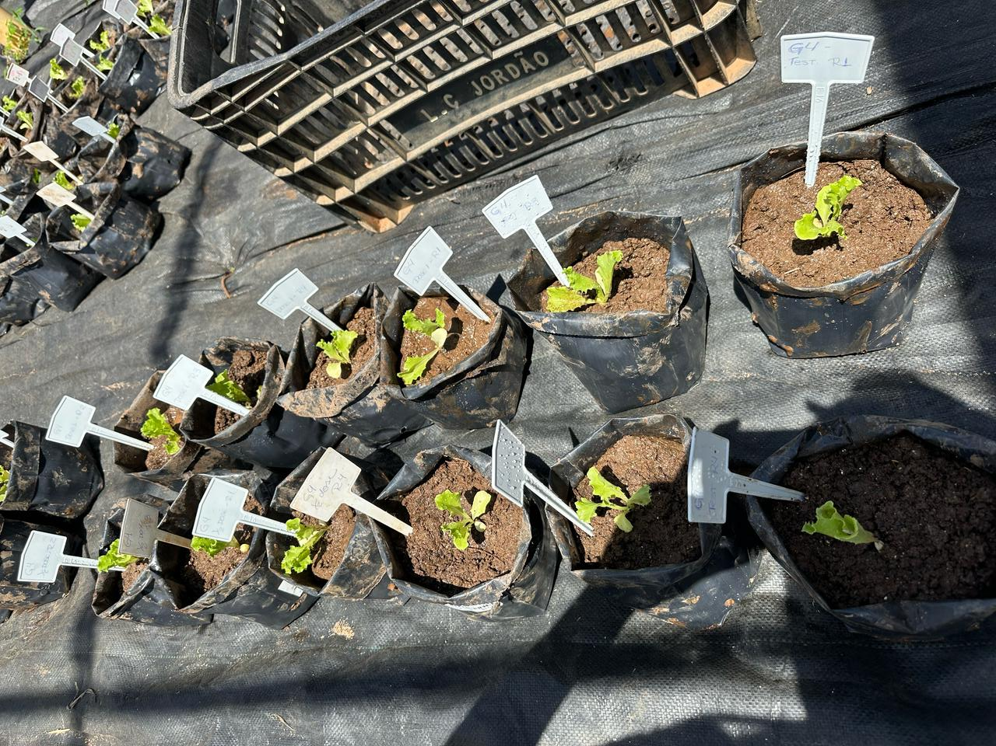
SEGUNDO EXPERIMENTO: ALFACE
No mesmo dia posicionamos as mudas de alface na estufa já tratadas em delineamento de blocos ao acaso.

Slide 13
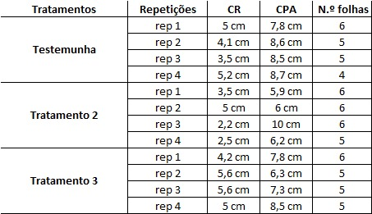

RESULTADO DO ALFACE - TRATAMENTOS

Slide 14
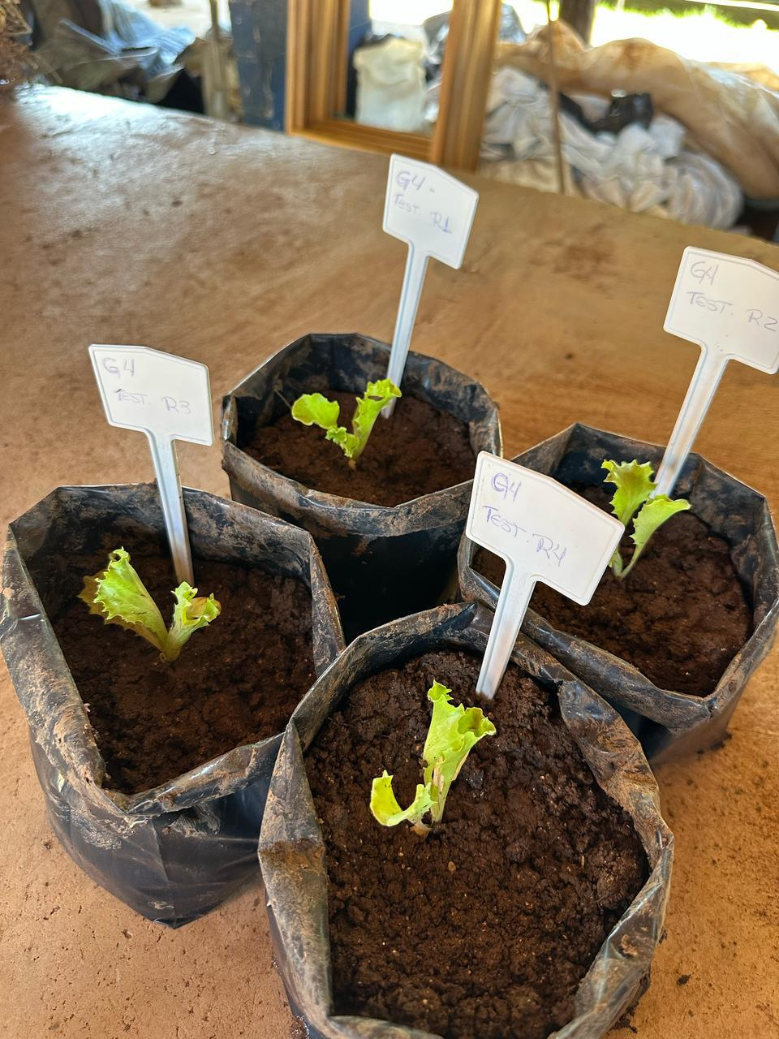
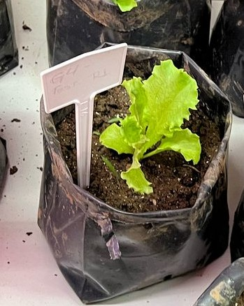
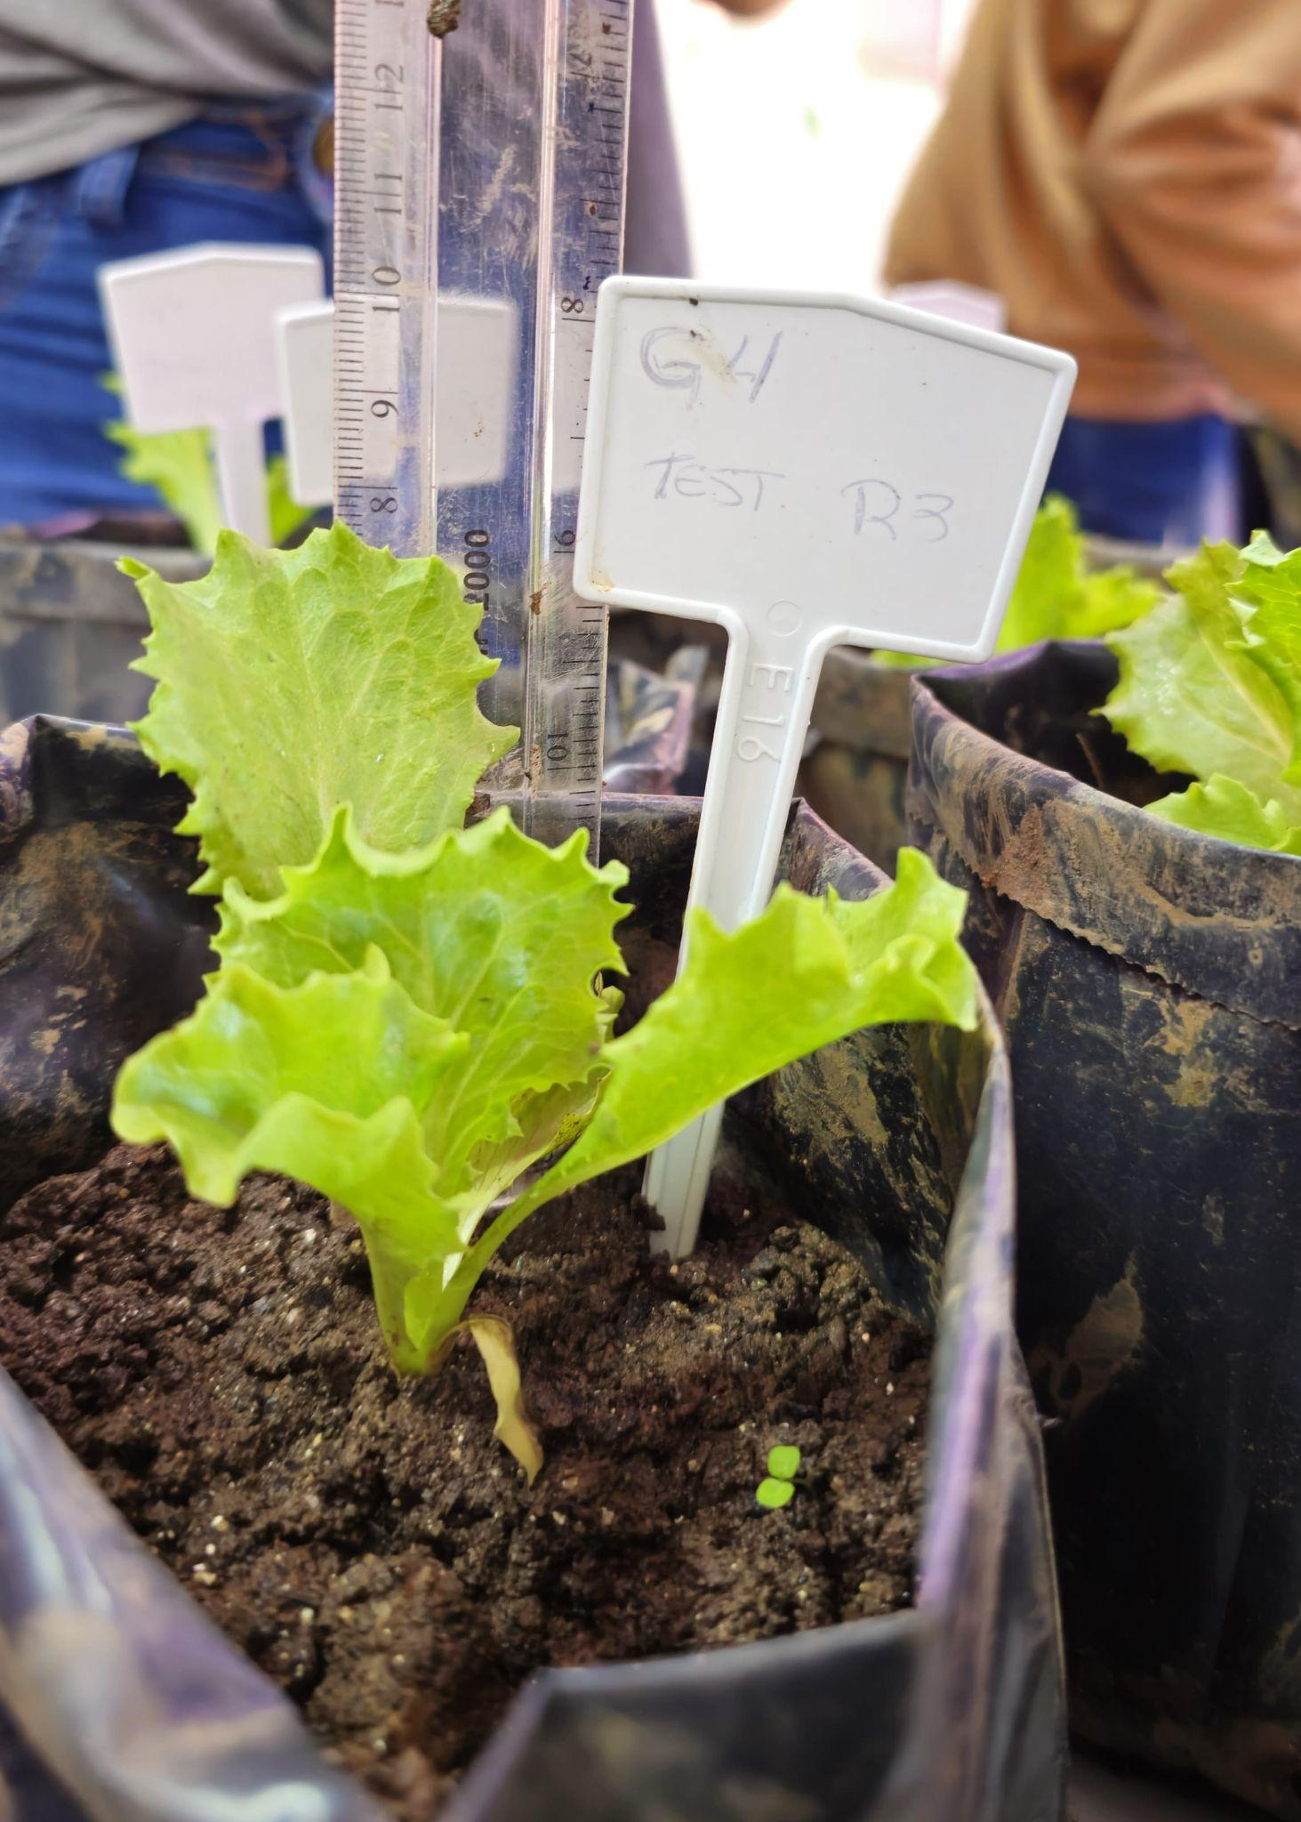
RESULTADO ALFACE - T1 (TEST) Rep 1,2,3 e 4

Slide 15
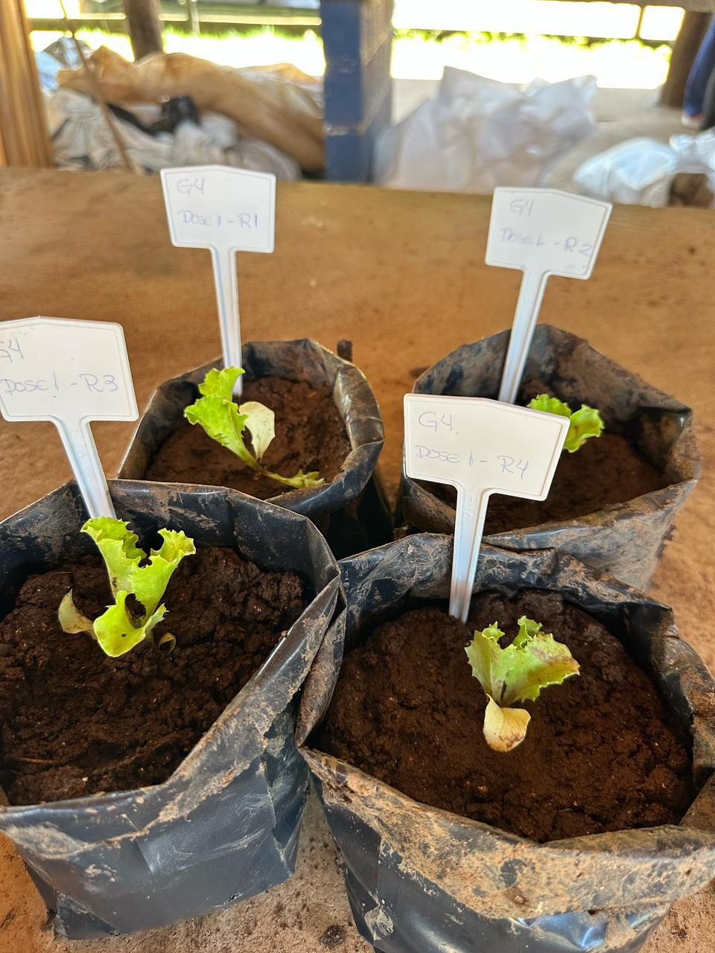
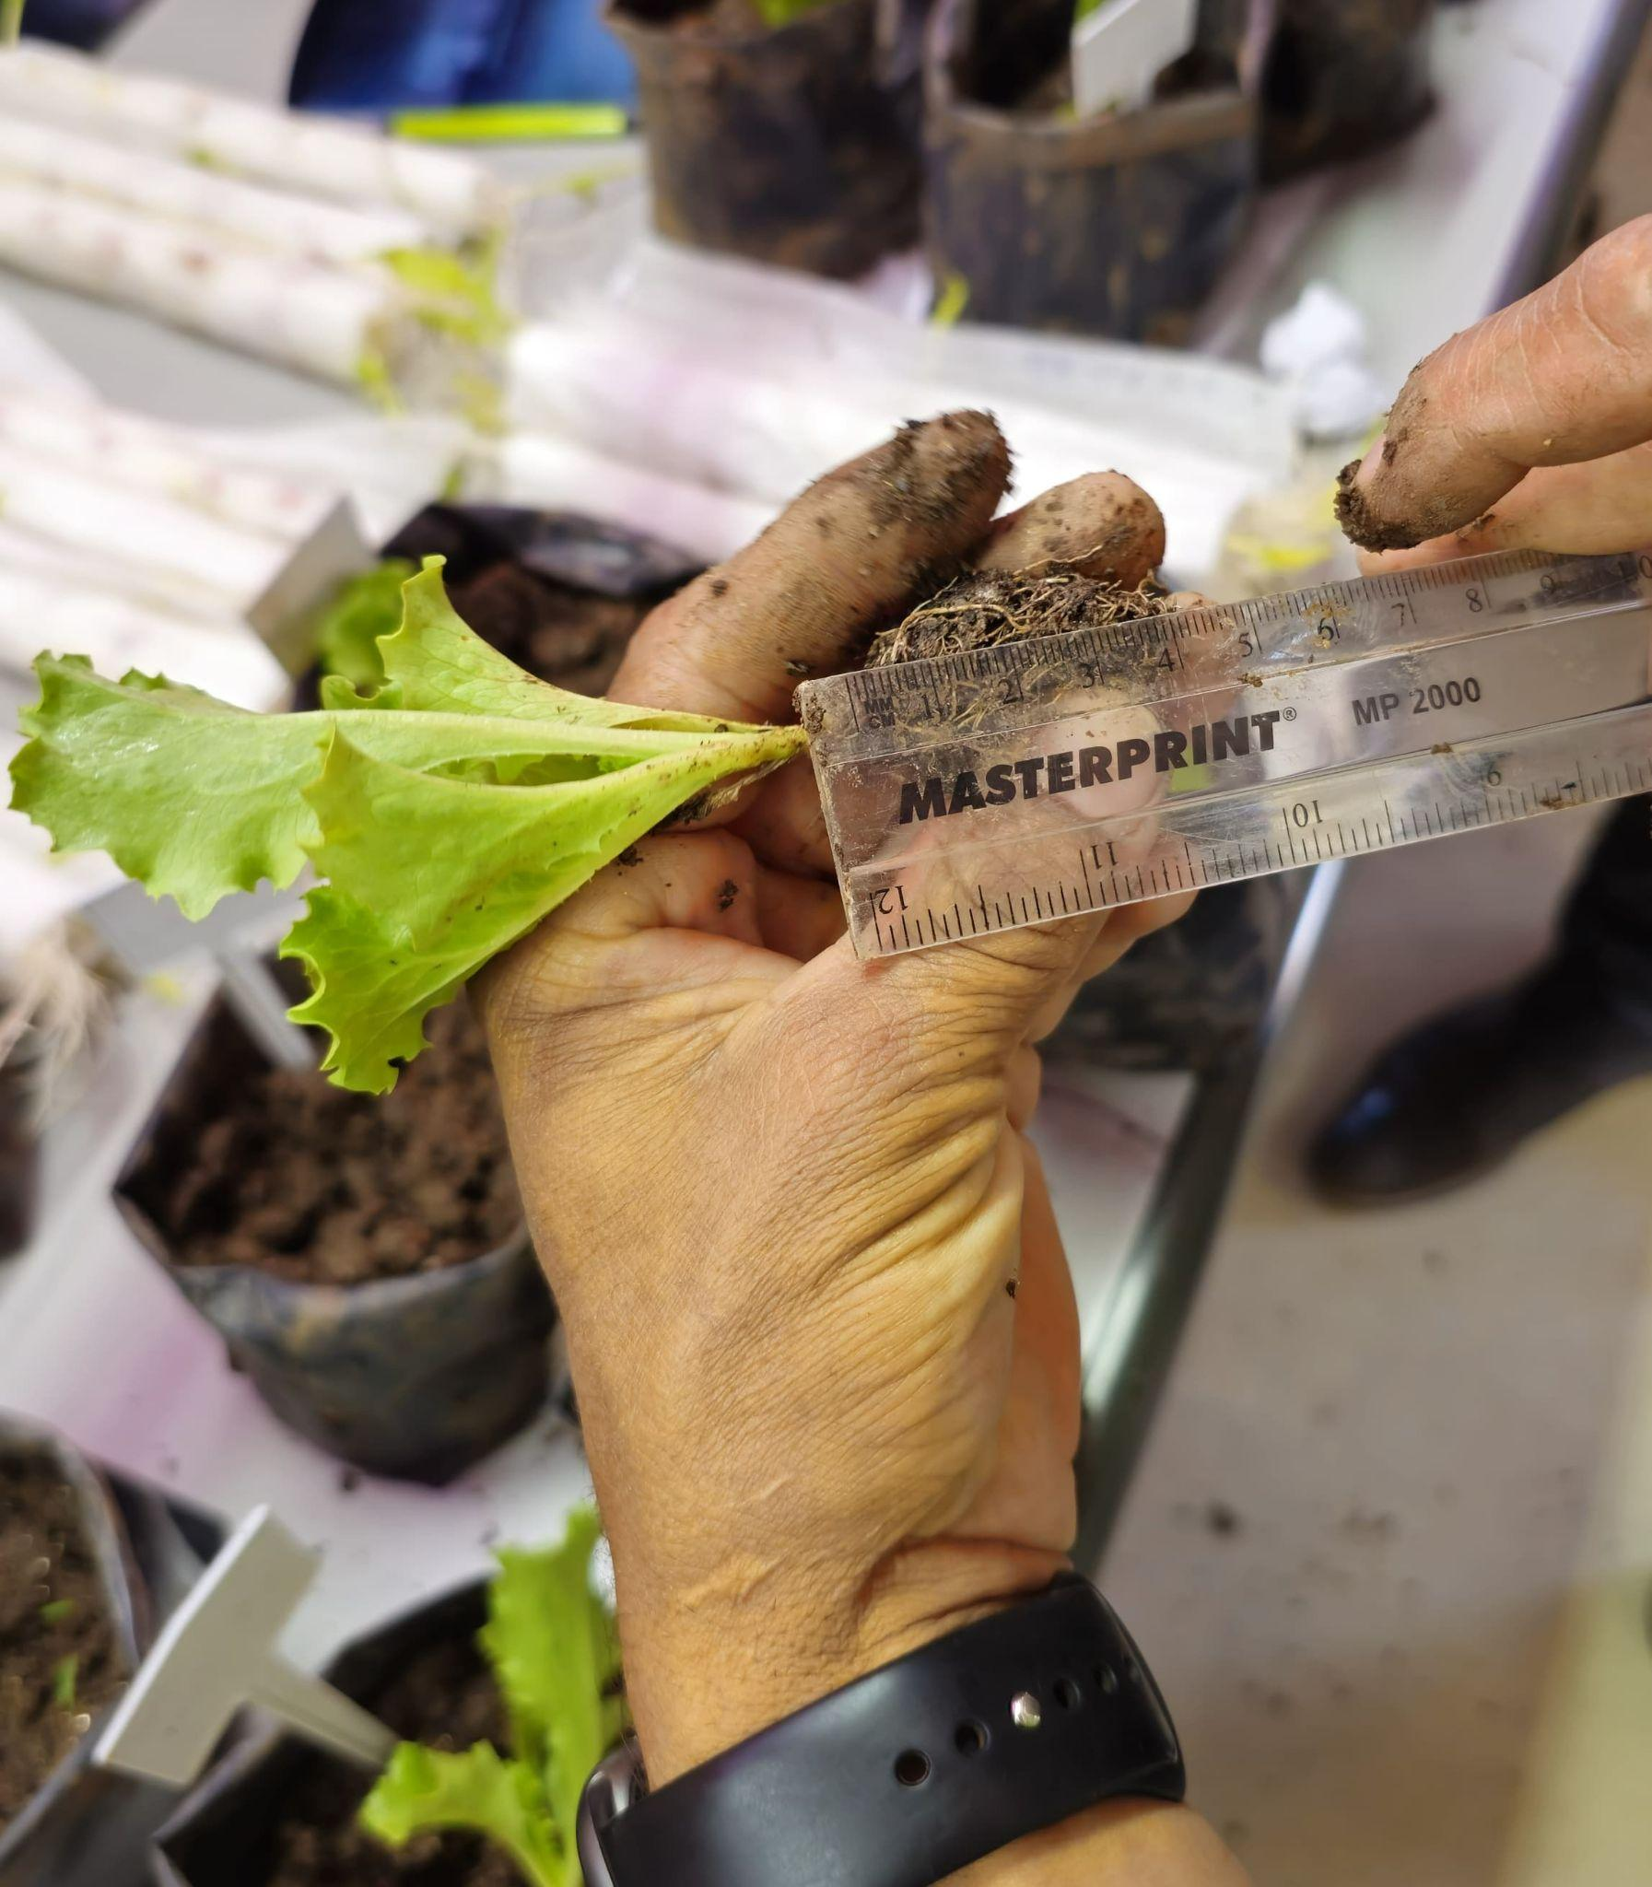
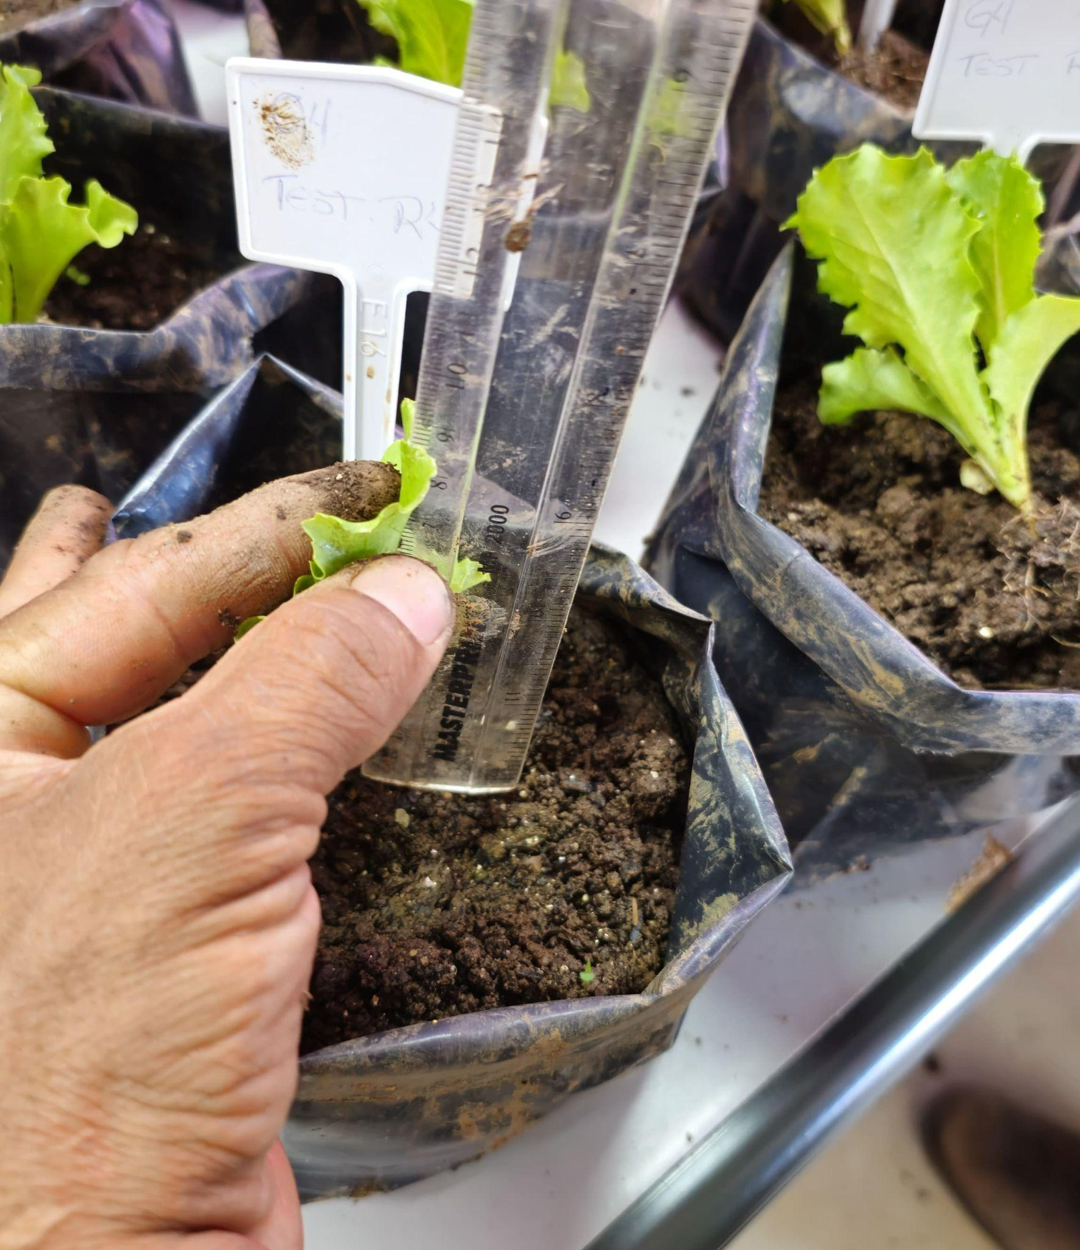
RESULTADO ALFACE - T2 Rep 1,2,3 e 4

Slide 16
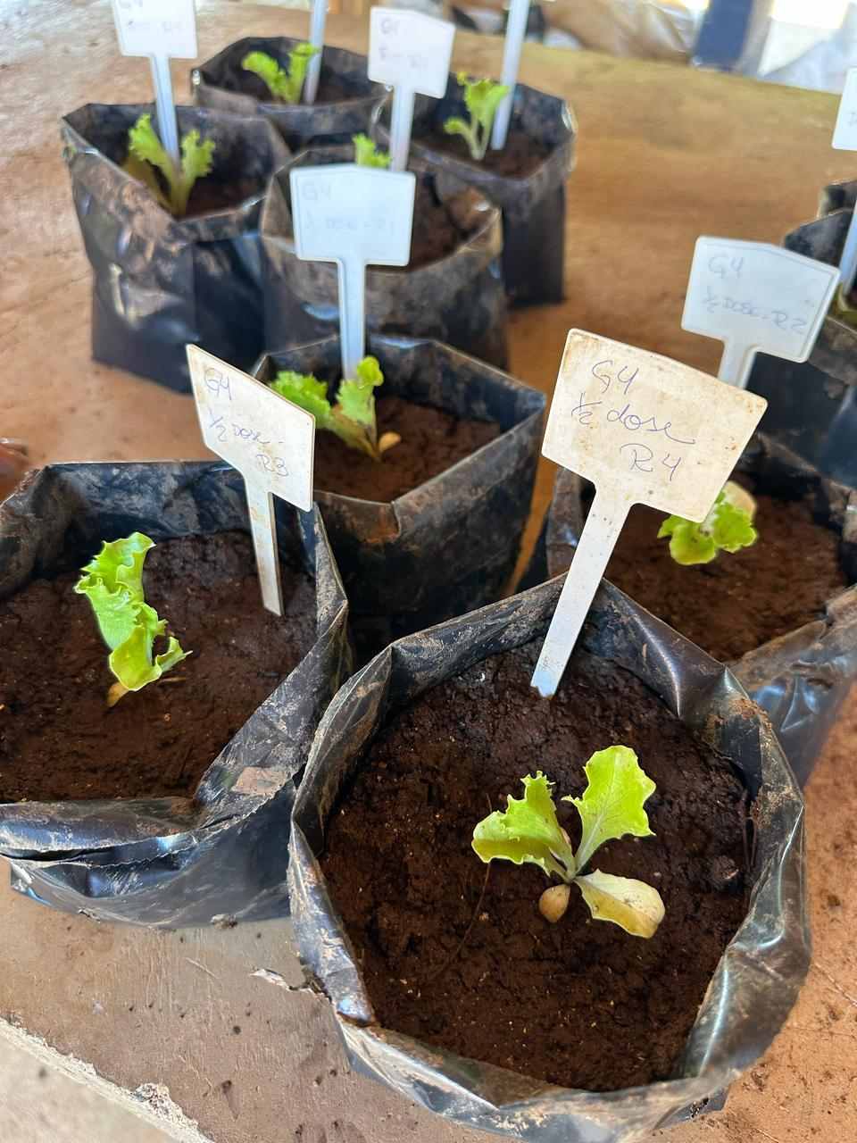
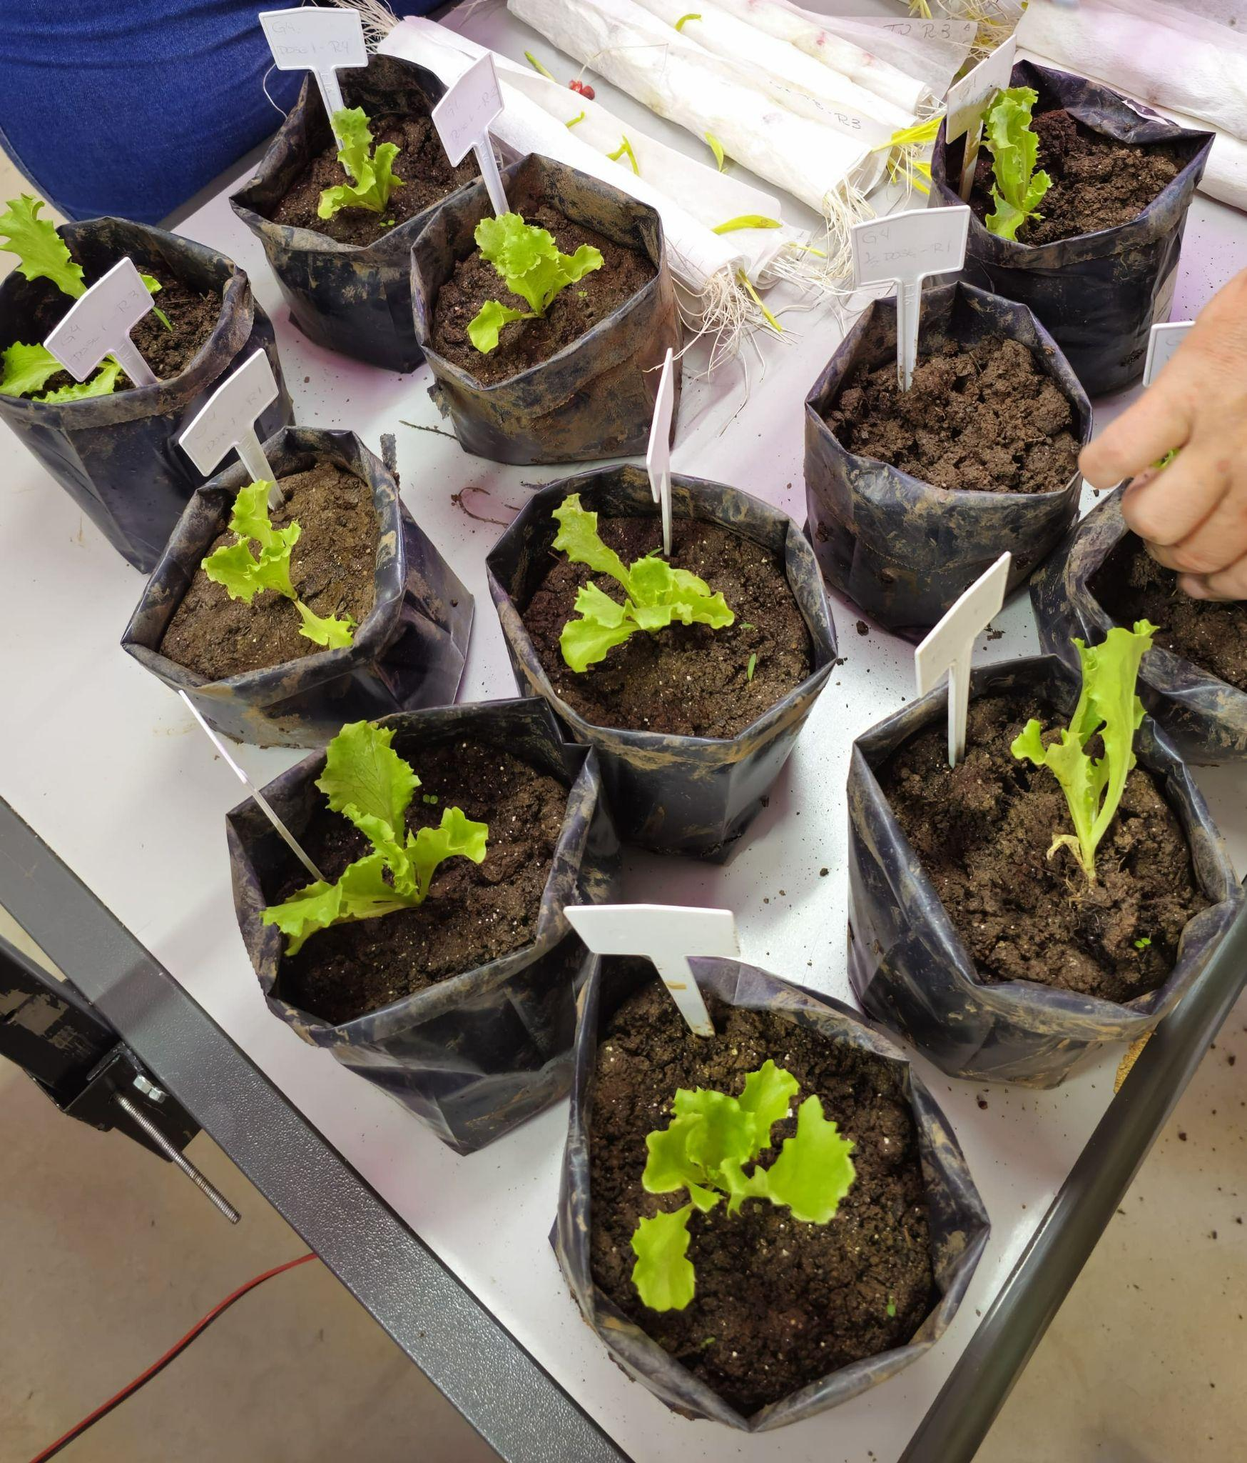
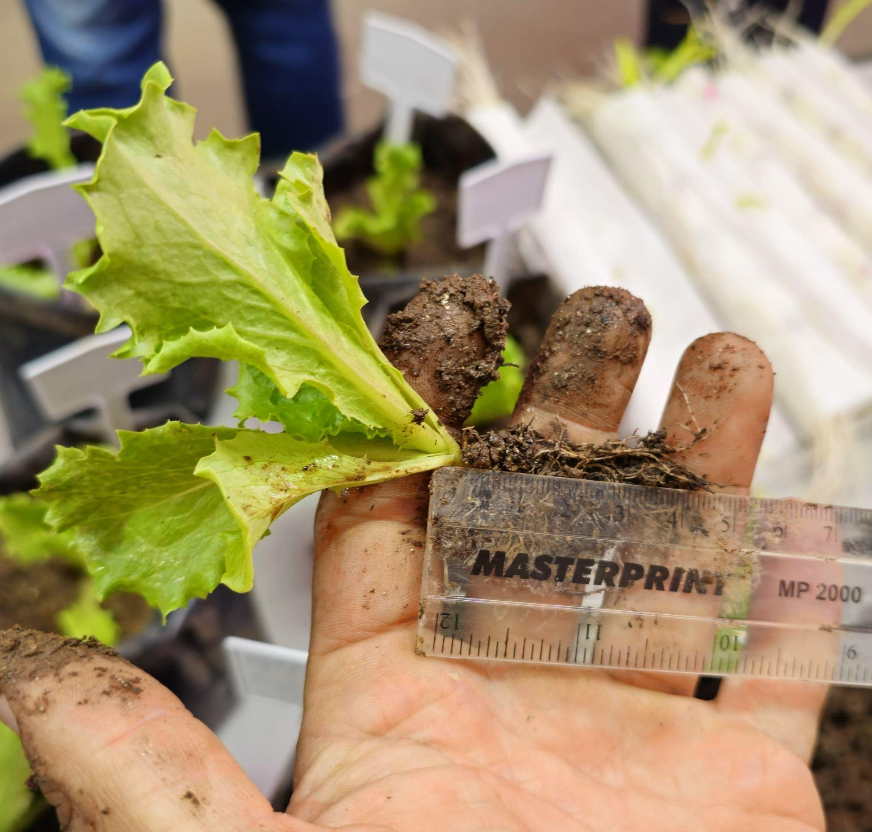
RESULTADO ALFACE - T3 Rep 1,2,3 e 4

Slide 17
CONCLUSÃO: EXPERIMENTO ALFACE (test)
Concluímos que: o tratamento Testemunha apresentou valores de CR entre 3,5 cm e 5,2 cm, indicando algumas variações no crescimento radicular, enquanto o CPA variou entre 7,8 cm e 8,7 cm, com número de folhas entre 5 e 6.
Esses resultados indicam um crescimento moderado, sem adição de fertilizante. Levando em conta uma leve variação no crescimento das raízes e da parte aérea, mas o número de folhas manteve-se estável. Contudo, podendo indicar que a ausência de um tratamento específico não impediu o crescimento da hortaliça, porém, influenciou seu crescimento de maneira menos uniforme, e com folhas ásperas.

Slide 18
CONCLUSÃO: EXPERIMENTO ALFACE (Tratamento 2)
No Tratamento 2 (Dose Completa de Fertilizante), o CR variou de 2,2 cm a 5 cm, apresentando uma diferença significativa entre as repetições, podendo indicar a variação na absorção dos nutrientes, já o CPA de 5,9 cm a 10 cm, um crescimento diferenciado na parte aérea dependendo da repetição, mantendo o número de folhas entre 5 e 6.
Portanto, o Tratamento 2, manteve o número de folhas estável, mas com uma variação maior no crescimento radicular, e na parte aérea. Podendo, então, indicar que a dose completa teve o impacto no crescimento da hortaliça, mas com respostas variáveis entre as repetições.

Slide 19
CONCLUSÃO: EXPERIMENTO ALFACE (Tratamento 3)
O Tratamento 3 (Meia Dose de Fertilizante) apresentou os maiores valores médios de CR 4,2 cm a 5,6 cm indicando um desenvolvimento radicular razoável, mas sem um padrão uniforme. O CPA 6,2 cm a 8,5 cm, tendo um crescimento desigual das mudas e mantendo um número de folhas semelhante aos outros tratamentos (5 e 6).
Entretanto, a Meia Dose não forneceu nutrientes de forma suficiente para garantir um desenvolvimento uniforme. Comparando com os demais tratamentos, a Meia Dose parece não ter sido a melhor opção para garantir um crescimento equilibrado.

Slide 20
CONCLUSÃO: ALFACE - QUAL A MELHOR OPÇÃO?
Analisando todos os dados possíveis, conseguimos notar que, o tratamento Testemunha teve um desenvolvimento melhor em relação a crescimento de folhagem mantendo um padrão de tamanho, porém, por não haver tratamento, teve uma variação em qualidade inferior da folhagem.
Neste caso, nossa melhor opção em relação ao crescimento radicular, folhagem e nutriente é o Tratamento 2 (Dose Completa) que colaborou com um desenvolvimento mais uniforme, com absorção de nutrientes e um crescimento diferenciado na parte aérea levando em conta um total de folha relativamente estável.

Slide 21
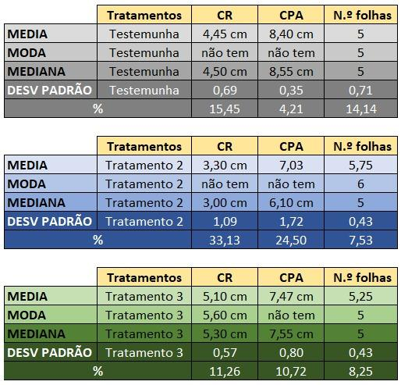
RESULTADO FINAL
Resultado final da média, moda e mediana junto ao desvio padrão e o percentual.

Slide 22
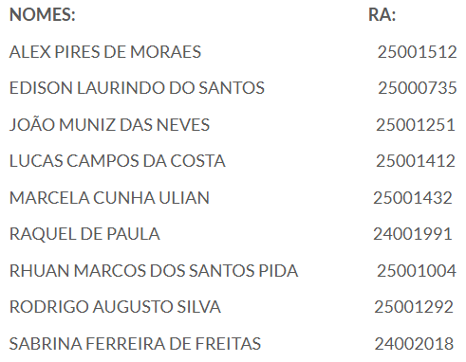
GRUPO 4 - PROJETO INTEGRADO

Slide 23
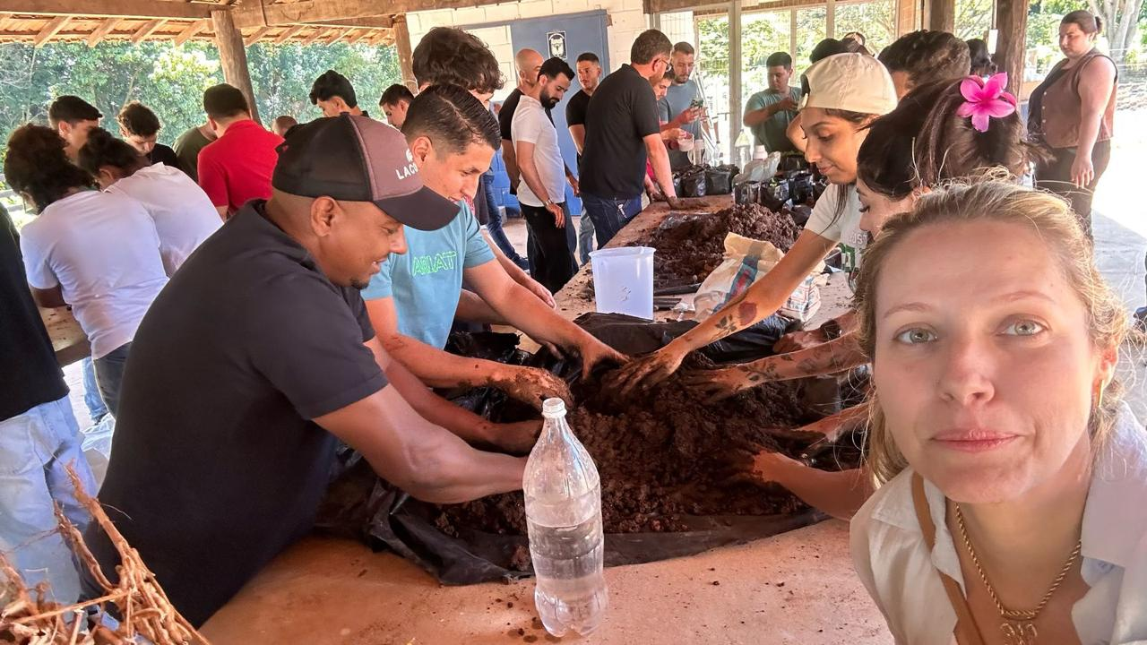
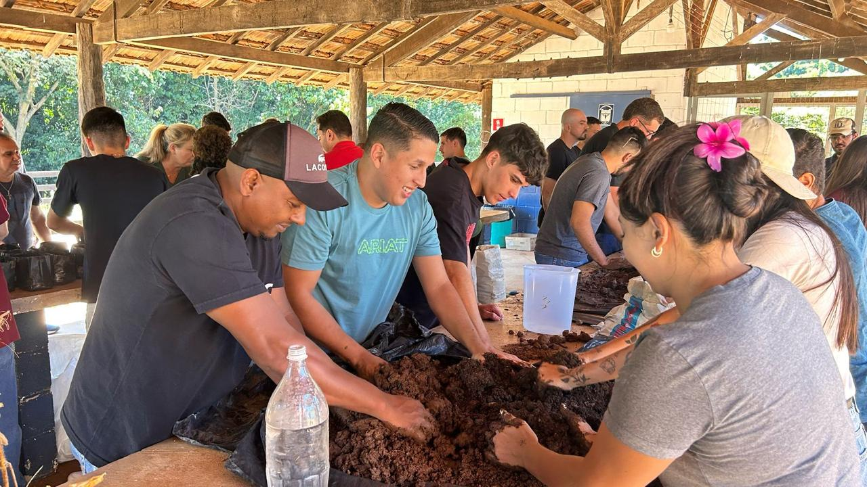
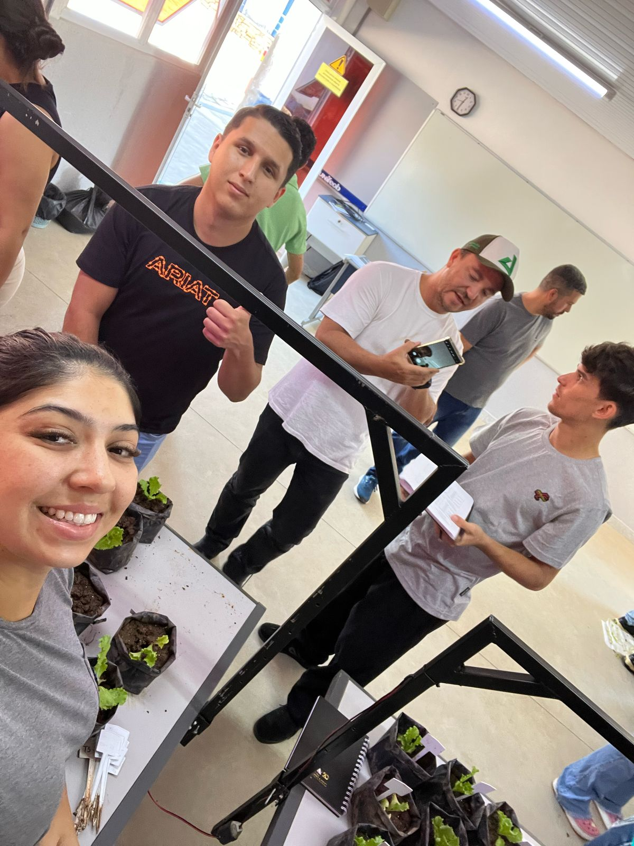

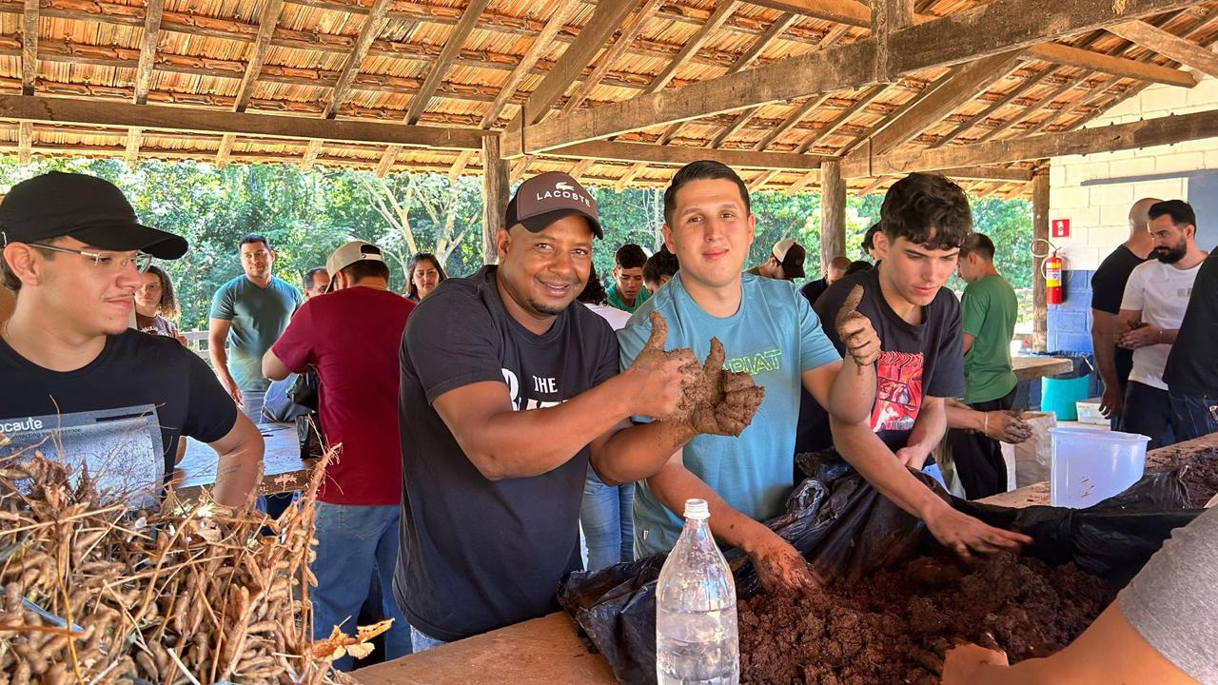
DESENVOLVIMENTO EM GRUPO

